Slide 1
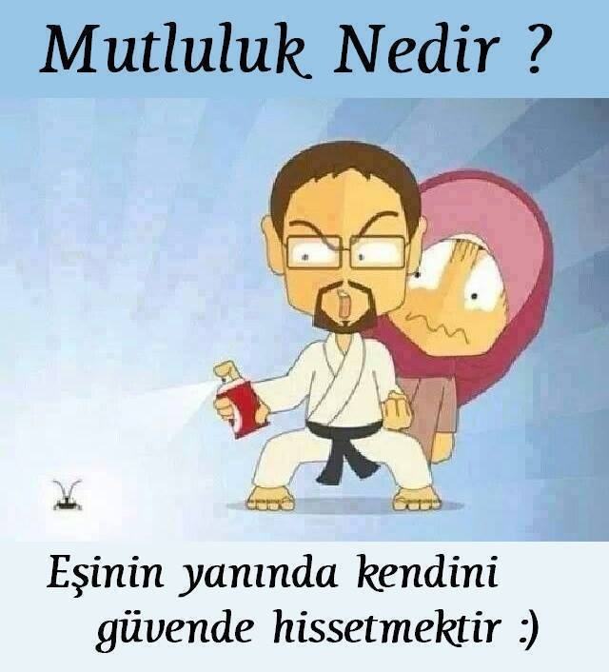
Birçok insan dinin kendilerine mutluluk getir-me-si-n-i beklemektedir.
Mutluluk, psikolojide ele alınan önemli konulardan biridir.
İnsan mutlu olmak istiyorsa erdemli olmalı, erdemli yaşamalıdır.
Mutluluk yaşamımızın temel amacıdır.
Esasında her birey mutluluğu aradığından, (mutluluk) tüm insanlık için tüm kültürlerde evrenseldir.
Δρ Ελένη Χαραλάμπους
https://www.e-charalambous.com
1

Slide 2
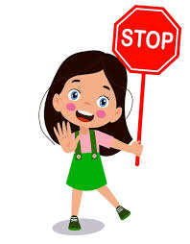
Mutluluk nedir? Nasıl mutlu olunur?
Aslında hepimiz mutlu olmak isteriz. Mutlu olmak için her şeyi olduğu gibi kabullenmemiz gerekiyor
Mutlu olmak için insanın üç şeye ihtiyacı vardır:
Dostluk,
Özgürlük
Düşünmek.
Mutluluk öğrenilir :
Mutluluk bir duygudur,
Mutluluk çalışmak ve sevmektir ,
Mutluluk maskesiz ve rolsüz.
-(y)a uygun
-(y)a sahip
- (y)a ait
- (y)a ihtiyaç
- (y)a imkân
Birçok insan dinin kendilerine mutluluk getirmesini beklemektedir.
Kötülük bilgisizlikten kaynaklanır.
2

Slide 3


Slide 4
İyi, keyifli, mutlu bir hayat sürmek için temel koşullar nelerdir? Niçin?
1. Aslında hepimiz mutlu ...................... isteriz.
olmak olmamız olmayı
2. Mutlu olmak için her şeyi olduğu gibi ............................ gerekiyor.
kabullenmemizi kabullenmemize kabullenmemiz
3. Mutlu olmak için ........................ üç şeye ihtiyacı vardır : dostluk, özgürlük, para.
insan insanın insana
4. Mutluluk ......................, bir duygudur, çalışmaktır ve sevmektir, maskesiz ve rolsüzdür.
öğrenilir öğretilir öğrenir
5. İyi, keyifli, mutlu bir hayat ........................ için temel bir koşul uygun bir mesleği seçmektir.
sunmak sürmek sanmak
3

Slide 5
6. Meslek, sadece yaşayabilmek için gerekli parayı ............................ bir uğraş değildir.
kazanabileceğimizi kazanabileceğimize kazanabileceğimiz
7. İşte büyük bir ...................... mesaide geçiririz.
kısmını kısmına kısım
8. Kendimize uygun bir meslek ........................., iş işkenceye döner.
seçmezsek seçmesek seçseydık
9. İnsan ........................ sevdiği şeyleri işe dönüştürebilir
yapmak yapmayı yapması
10. Güzel bir hayat sürmek için temel bir ...................... hem iş hem de özel hayatlarında güvenilir insanlarla ilişki kurmak.
koşul ortam mesai
4

Slide 6
11. Maalesef günümüzde internette, sohbet odalarında ........................ insanlara güvenemeyiz.
tanıştığımızı tanıştığımız tanıştığımıza
12. Eğer insanlarla iyi bir iletişim ......................., hiçbir yere varamayız.
kurarsak kuramasak kuramazsak
13. İnternet ve sohbet ........................yardımcı olamaz.
odaları odalarını odalarına
14. Güzel bir hayat sürmek için kendilerini ifade ........................... çalışırken başkalarını anlamaya çalışmalı.
etmeye etmeyi etmek
15. Boş zamanlarınızın çoğunu arkadaşlarına ayırmaya özen ................... gereklidir.
gösterdiğini göstermesini göstermek
5

Slide 7
16. Samimi insanlarla kuracağımız arkadaşlık, kötü ve art niyetli duygulardan, düşüncelerden arınmış, saygı, sevgi, güven gibi ........................ dayandırılmıştır.
duygulara duyguları duygularda
17. İyi, keyifli, mutlu bir hayat sürmek için bağımlı ...........................
olmamak olmak olabilmak
18. Uyuşturucu maddeler, bedene ......................... ruhsal, davranışsal ve bedensel değişikliklere neden olur.
girdiklerinde girdiği gibi girdiği halde
19. Güzel bir hayat sürmek için temel bir koşul büyük hayallerine, .................. para ile ulaşmaktır.
istediklerine istediklerini istedikleri
6

Slide 8
20. Modern dünyada .......................... hayatında paranın rolü çok büyük.
hepimiz hepimizin hepimize
21. Para temel ....................karşılayınca mutluluk getiriyor.
ihtiyaçlarında ihtiyaçları ihtiyaçlarına
22. Temel ihtiyaçlarını ........................insanlarda depresyon oranı yüksektir.
karşılamayan karşılamadığı karşılamadığını
23. Etkinlikler ve deneyimler için ...................para, materyallere harcanan paradan 5 kez daha fazla mutluluk getiriyor.
harcanan harcanmak harcandığı
24. Dolayısıyla, para sadece doğru harcandığı ..................... mutluluk getiriyor. Mutluluk da hem başarı hem de zenginlik.
zaman halde gibi
7

Slide 9
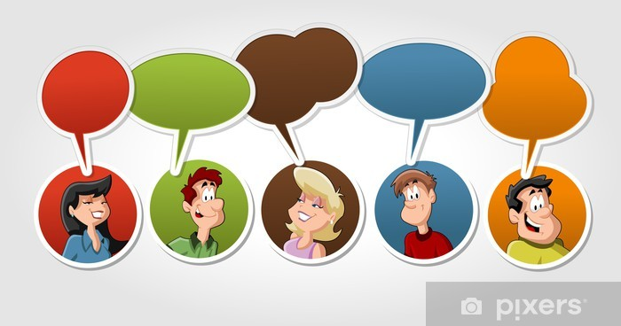
Günümüzde insanlar para kazanabildiği halde, dost edinemez.
Arkadaşlık bu yaşamda sahip olduğumuz en kıymetli manevi varlıktır.
Sevincimizi, üzüntümüzü ve tüm şeylerimizi arkadaşlarımızla paylaşabiliriz.
Εksiksiz olan bir arkadaş aradığı için dost edinemez.
Dünyada 7 milyardan fazla insan yaşar.
8

Slide 10
bir amaç için çabalamak
kendimizi geliştirmek
yemek
yemek
arkadaşlarla olmak
İnsanların karakterleri de birbirinden çok farklı.
9

Slide 11
ΜΕΤΟΧΕΣ ΕΠΙΡΡΗΜΑΤΙΚΕΣ –dığı

Slide 12
ulaç/ ΜΕΤΟΧΕΣ ΕΠΙΡΡΗΜΑΤΙΚΕΣ –dığı
dığı için
dığı zaman
dığı halde
dığ-ı-n-a göre
dıkça
dığı buna göre / dığına göre
dığı gibi
επειδή
όταν
αν και
εφόσον
Όσο
σύμφωνα με …
όπως
Υποκείμενο μετοχής ονομαστική
Υποκείμενο μετοχής γενική

Slide 13
Αhmet΄in oku-duğuna göre Ayşe gelir.
Ahmet onu çağır-dığına göre Ayşe gelir.

Slide 14
1. Αhmet΄in oku-duğu bun-a göre Ayşe gelir. Σύμφωνα με ..
2. Αhmet΄in oku-duğu(n)a göre Ayşe gelir. Σύμφωνα με ….
3. Ahmet onu çağır-dığına göre Ayşe gelir. Εφόσον ….
-dığına göre : εφόσον - το υποκείμενο της θα είναι στην ονομαστική
-dığı buna göre = dığına göre : σύμφωνα με -
το υποκείμενο της θα είναι στη γενική

Slide 15
«Para mutluluk getirir ama bir yerden sonra para sadece para getirir» Neil Simon’ un özdeyişini açıklayarak bir kompozisyon yazınız.
gereken bir araç απαραίτητο μέσο
hayal όνειρα
-(y)e para ile ulaşmak. με τα χρήματα πετυχαίνω
insanın başına kötülük ve bela getirebilmek μπορεί να φέρουν μπελάδες στο κεφάλι των ...
para hırsı απληστία
para ile mutluluk arasında ανάμεσα στα χρήματα και την ευτυχία
pozitif bir ilişki μια θετική σχέση
temel ihtiyaçları karşılamak ικανοποιώ τις βασικές ανάγκες
sadece doğru harcandığı zaman μόνο όταν δαπανώνται σωστά
geliri ve gideri doğru ayarlamak ρυθμίζω σωστά τα έσοδα και τα έξοδα
fakirlikten kurtulmak γλυτώνω από …….
etkinlikler ve deneyimlere harcanmak δαπανώνται για δραστηριότητες και εμπειρίες
materyallere harcanmak δαπανώνται για υλικά αγαθά
10

Slide 16
Bu konu ile ilgili düşündüklerimizi yazalım
........................................................................................................................................................................................
........................................................................................................................................................................................
........................................................................................................................................................................................
........................................................................................................................................................................................
........................................................................................................................................................................................
........................................................................................................................................................................................
........................................................................................................................................................................................
........................................................................................................................................................................................
........................................................................................................................................................................................
........................................................................................................................................................................................
........................................................................................................................................................................................
11

Slide 17
Bu konu ile ilgili düşündüklerimizi yazalım
H καταναλωτική κοινωνία πιστεύει ότι το άτομο θα υπάρχει όσο αγοράζει.
Αν και δεν έχουν κανένα πρόβλημα, oı άνθρωποι οι οποίοι ζουν στις σύγχρονες πόλεις δεν μπορούν να είναι ευτυχισμένοι.
Όπως φαίνεται, στις μέρες μας η ευτυχία των ανθρώπων στηρίζεται στη διασκέδαση.
Σύμφωνα με αυτό το οποίο λέει ο λαός, για να είστε ευτυχισμένοι ,πρώτα, πρέπει να αποδεχθείτε τον εαυτό σας για να άρετε τα εμπόδια τα οποία ορθώνονται.
Εφόσον τα χρήματα είναι απλώς ένα εργαλείο, πρέπει να δαπανώνται για δραστηριότητες και εμπειρίες.

Slide 18
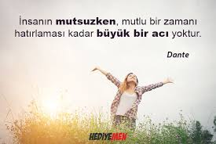

Slide 19
Bu konu ile ilgili düşündüklerimizi yazalım
Bu konu ile ilgili düşündüğümüz bunları yazalım
Tüketim toplumu [ satın aldıkça ] var ol-acağ-ı-n-a inanmaktadır.
H καταναλωτική κοινωνία πιστεύει ότι το άτομο όσο αγοράζει θα υπάρχει.
Όσο : ρίζα + dıkça / dikçe / dukça / dükçe
Ότι θα : ρίζα + acağ-ı-n-πτώση

Slide 20
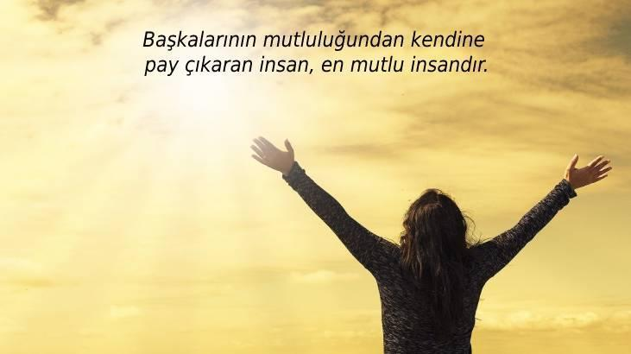

Slide 21
Bu konu ile ilgili düşündüklerimizi yazalım
olma-ma-sı-n-a rağmen
[Hiçbir sorunları olmadığı halde] [çağdaş kentlerde yaşayan] insanlar mutlu olamamaktadır / ol-a-maz.
Αν και δεν έχουν κανένα πρόβλημα, oı άνθρωποι [οι οποίοι ζουν στις σύγχρονες πόλεις] δεν μπορούν να είναι ευτυχισμένοι.

Slide 22
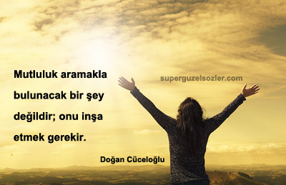

Slide 23
Bu konu ile ilgili düşündüklerimizi yazalım
Όπως φαίνεται, στις μέρες μας η ευτυχία των ανθρώπων στηρίζεται στη διασκέδαση.
Göründüğü gibi günümüzde insanların mutluluğu eğlenmeye dayanmaktadır.

Slide 24
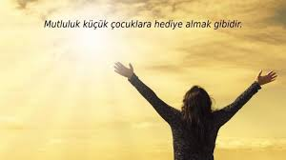

Slide 25
Bu konu ile ilgili düşündüklerimizi yazalım
Σύμφωνα με αυτό το οποίο λέει ο λαός, για να είστε ευτυχισμένοι, πρώτα, πρέπει να αποδεχθείτε τον εαυτό σας για να άρετε τα εμπόδια τα οποία ορθώνονται.
Ηalkın söylediğine göre mutlu olmak için önce önündeki engelleri kaldırmak için kendinizi kabul etmeniz lazım.

Slide 26
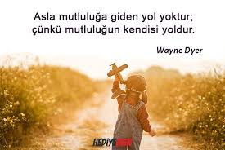

Slide 27
Bu konu ile ilgili düşündüklerimizi yazalım
Εφόσον τα χρήματα είναι απλώς ένα εργαλείο, πρέπει να δαπανώνται για δραστηριότητες και εμπειρίες.
Para sadece bir araç olduğuna göre (paranın) etkinlikler ve deneyimlere harcanması gerek.
Πρέπει να δαπανώνται τα χρήματα για δραστηριότητες και εμπειρίες.
Paranın etkinlikler ve deneyimlere harcanması gerek.
Öğretmen paranın etkinlikler ve deneyimlere harcanmasını istedi.

Slide 28
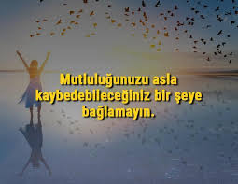

Slide 29
Όπως φαίνεται, στις μέρες μας η ευτυχία των ανθρώπων στηρίζεται στη διασκέδαση.
Göründüğü gibi günümüzde insanların mutluluğu eğlenme-ye
dayanmaktadır

Slide 30
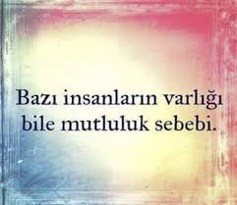

Slide 31
Σύμφωνα με αυτό το οποίο λέει ο λαός, για να είστε ευτυχισμένοι, πρώτα, πρέπει να αποδεχθείτε τον εαυτό σας για να άρετε τα εμπόδια τα οποία ορθώνονται.
Halkın söyle-diği buna göre / söyle-diğine göre mutlu olmak için önce mutluluğ-un ön-ü-n-deki engel-ler-i kaldırmak için kendi-niz-i kabul et-me-niz gerek

Slide 32
